Slide 1
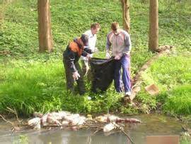
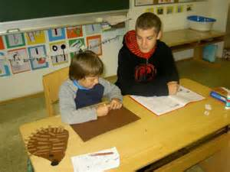
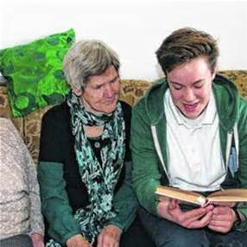
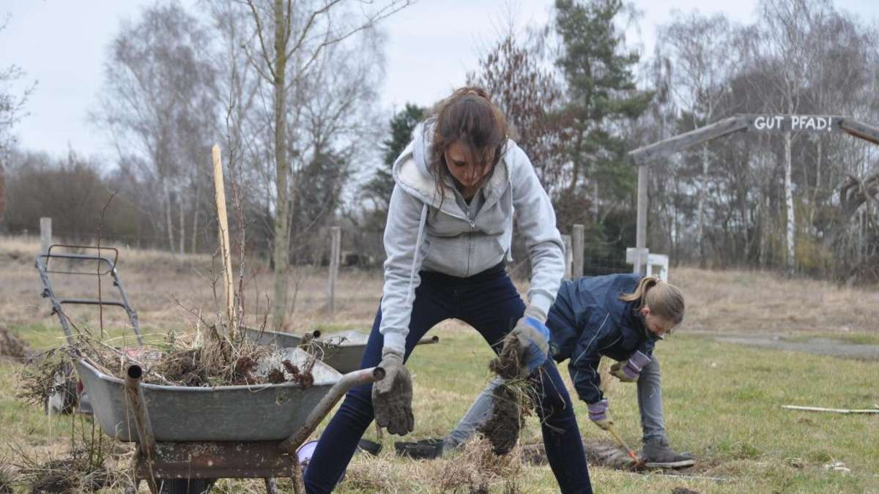
Schule und soziales Engagement
Sozialpraktikum

Slide 2
Sozialpraktikum – Schule und soziales Engagement
1. Verknüpfung von Schule und außerschulischem Leben
2. Das Sozialpraktikum in der Jahrgangsstufe 9
3. Zeitplanung und Ablauf
4. Kooperationspartner
5. Kooperationsvereinbarung

Slide 3
1. Verknüpfung von Schule und außerschulischem Leben
Vernetzung des HGN mit Einrichtungen der Region
→ Kooperation mit Vereinen im Bereich des Ganztags (AGs)
→ Teilhabe an vielfältigen Angeboten über den Unterricht hinaus
Schule und soziales Lernen
→ im Sozialpraktikum engagieren sich Schüler:innen ehrenamtlich
und übernehmen Verantwortung
→ Stärkung des Ehrenamtes vor Ort

Slide 4
2. Das Sozialpraktikum in der Jgst. 9
Zeitpunkt des Praktikums: in 9.1 oder 9.2 (die Zuteilung erfolgt zeitnah nach der Wahl und Zuteilung zu den WP II Kursen)
neu:
ab Schuljahr 2022/2023 wird das Sozialpraktikum nicht mehr ein Halbjahr WPII-Unterricht ersetzen
Das Sozialpraktikum ersetzt in diesem Halbjahr den 3. Langtag
Besonderheit: Kein Sozialpraktikum im WP II-Kurs Italienisch (größerer Stundenumfang)

Slide 5
3. Zeitplanung und Ablauf
1. Vorbereitung des Praktikums
„Schatzsuche“ in den ersten Stunden des Halbjahres: „Was kann ich gut, was anderen nützt?“ – Stärken der Schüler:innen gezielt nutzen bei der Suche nach einem geeigneten Praktikumsplatz (Ergebnisse der Potentialanalyse können hier ebenfalls genutzt werden)
Unterstützung der Schüler:innen bei der Suche nach Praktikumsplätzen durch Lehrkräfte, die die Schüler:innen auch während des Praktikums besuchen und betreuen

Slide 6
3. Zeitplanung und Ablauf
2. Während des Praktikums
Mindestens ein Besuch der Lehrkraft vor Ort, darüber hinaus digitaler Kontakt
3. Im Anschluss an das Praktikum
In den letzten Stunden des Halbjahres findet eine Reflexion der Erfahrungen statt
Die Erlebnisse werden kreativ dokumentiert—> Präsentation der Ergebnisse für den nachfolgenden Jahrgang („Markt der Möglichkeiten“) und im Rahmen von weiteren Informationsveranstaltungen (Tag der offenen Tür)

Slide 7
4. Kooperationspartner
Senioren- und Pflegeheime Waldbröler Tafel
Kindertagesstätten
Imker, Bauernhof Kirchengemeinden
Alte Schmiede Sportvereine
Feuerwehr CVJM
Rotes Kreuz
Eine-Welt-Laden Grundschulen
Bücherei Terre des Hommes

Slide 8
4. Kooperationspartner
Bisher bieten über 60 Vereine und Einrichtungen insgesamt mehr als 100 Plätze für ein Sozialpraktikum an.
Die Liste wird laufend erweitert. Wenn Schüler:innen selbst Kontakte zu Einrichtungen haben, bei denen sie ihr Sozialpraktikum absolvieren möchten, kann das HGN mit diesen Einrichtungen eine Kooperationsvereinbarung schließen. Eigene Vorschläge sind willkommen!

Slide 9
5. Kooperationsvereinbarung
Zwischen den sozialen Einrichtungen und dem HGN wird eine Kooperationsvereinbarung geschlossen, in der die Rahmenbedingungen des Sozialpraktikums dargelegt sind:
→ Festlegung der ehrenamtlichen Tätigkeiten im Rahmen des Sozialpraktikums
→ Modalitäten: 1 Halbjahr, ca. 2 Stunden pro Woche, Ort, Anzahl der angebotenen Praktikumsplätze
→ Enge Zusammenarbeit/Absprachen von Schule und Einrichtung, Betreuung durch
Lehrer:innen
→ Anwesenheitspflicht der Schüler:innen, Teilnahmenachweis
→ Sicherheits-/ Hygiene-/ Datenschutzbestimmungen
→ Unfallversicherungsschutz
→ Kündigungs-/Rücktrittsklausel

Slide 10
Haben Sie noch Fragen?
Sie können mich auch gerne per Teams oder über katharina.buenger@hgn365.de
kontaktieren.

